Slide 1
软件工程
Software Engineering
广东工业大学计算机学院

Slide 2
第8章 模 型
本章内容：
8.1 统一建模语言
8.2 UML建模机制
8.3 对象模型
8.4 动态模型
8.5 功能模型
广东工业大学计算机学院

Slide 3
模 型
要了解一个系统，首先就要检查系统的静态结构，即了解系统的对象结构和在某一时刻的对象之间的相互关系。然而，更需要了解所有时间内对象的变化和对象之间关系的变迁，这也正是系统所关注的时序关系。这就产生了一种与静态结构相对应的、与时间有关的和与变化有关的内容，把这种结构称为动态模型。
广东工业大学计算机学院

Slide 4
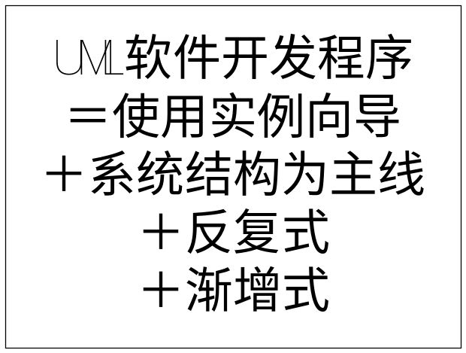
8.1 统一建模语言
统一建模语言（Unify Modeling Language，简称UML）是一种整合多种模型的语言，这种语言是用来描述软件系统的标准化、可视化及文件化。
图8-1 UML软件开发程序结构
广东工业大学计算机学院

Slide 5
每一个类模型有两个部分：逻辑部分和符号部分。
（1）逻辑部分（Logical Model）
（2）符号部分（Notation）。
理念：
① 逻辑模型的图形观点。
② 由用户看到并且操作。
③ 复合映射在单一的逻辑模型中。
④ 不同的符号能被相同的逻辑模型所看到。
广东工业大学计算机学院

Slide 6
UML具备以下三种结构：
（1）静态对象结构（Static Object Structure）。看到同一时刻、同时发生的同步操作。
（2）动态行为（Dynamic Behavior）。
（3）系统部署（System Deployment）
广东工业大学计算机学院

Slide 7
8.1.1 模型的建立
软件开发需要模型解决以下问题：
（1）复杂的系统不能直接了解。
（2）模型是系统早期抽象的重要结构。
模型的目的如以：
（1）了解问题。
（2）介入的工作者相互沟通。
（3）找出错误。
（4）规划和设计。
（5）产生程序代码。
广东工业大学计算机学院

Slide 8
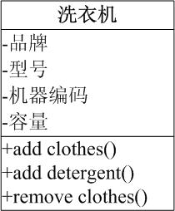
8.1.2 UML的基本图标
1. 类图
图8-2 UML类图标
广东工业大学计算机学院

Slide 9
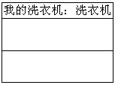
2）对象图
图8-3 UML对象图标
广东工业大学计算机学院

Slide 10
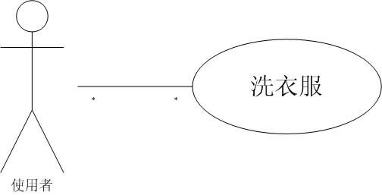
3 用例图
图8-4 UML用例图
广东工业大学计算机学院

Slide 11

4 状态图
图8-5 洗衣机状态图
广东工业大学计算机学院

Slide 12
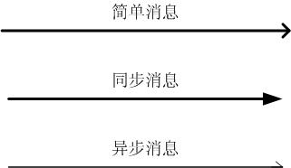
5 顺序图
图8-6 顺序图的消息图符
洗衣机工作顺序图
广东工业大学计算机学院

Slide 13
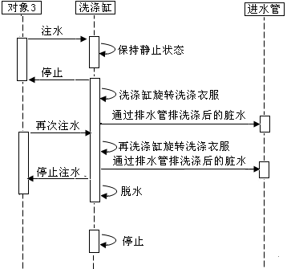
广东工业大学计算机学院

Slide 14
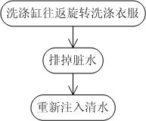
6 活动图
活动图可将系统中活动与活动间的执行流程表现出来，可以说活动图就是UML中的流程图，可视为一种特殊的状态图。
广东工业大学计算机学院

Slide 15
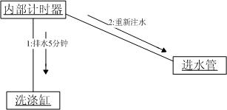
7 协作图
协作图也是一种交互图形，主要强调收发消息的对象间的结构组织，通过强调对象间的数据流、控制流程与消息的传递活动来表现。
洗衣机部分工作协作图
广东工业大学计算机学院

Slide 16

8 构件图
构件图主要用在规划系统整合开发结构时，定义的实现视图，描述系统构件间的结构和依赖关系
UML构件图表示法
广东工业大学计算机学院

Slide 17
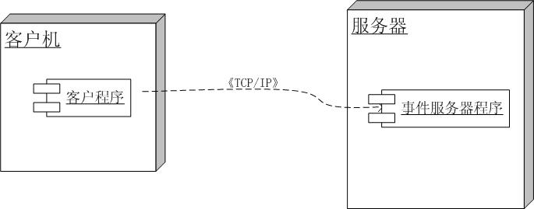
9 部署图
部署图强调系统结构的静态视图
图8-11 部署图
广东工业大学计算机学院

Slide 18

10 其它特征图
⑴包。当你需要将图中的组织元素分组，或者在图中说明一些类或构件是某个特定子系统的一部分时，可以将这些元素组织成包。
图8-12 包
广东工业大学计算机学院

Slide 19
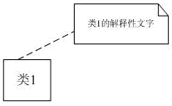
⑵注释。可以作为图中某部分的解释，其图标是一个带折角的矩形，矩形框中是解释性文字。
图8-13 注释
广东工业大学计算机学院

Slide 20

⑶构造型。构造型可以让你能使用现有的UML元素来定制新的元素。
图8-14 构造型用来从现有元素中创建新的元素
广东工业大学计算机学院

Slide 21
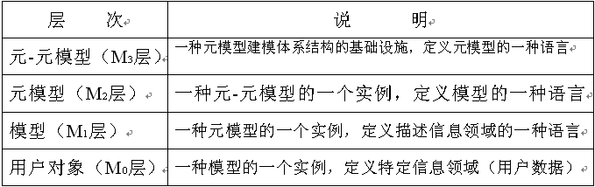
8.1.3 UML语义
UML四层元模型建模体系结构由元-元模型、元模型、模型、用户对象组成。
广东工业大学计算机学院

Slide 22
1、元-元模型（meta-meta model）层:组成UML最基本的元素“事物”，代表要定义的所有事物；
2、元模型（meta model）层：组成了UML的基本元素，包括面向对象和面向组件的概念。这一层的每一个概念都是元元模型中“事物”概念的实例，（通过版类化）；
广东工业大学计算机学院

Slide 23
3、模型（model）层：组成了UML的模型，这一层中的每一个概念都是元模型中概念的一个实例，这一层的模型通常叫做类模型（class model）或类型模型（type model）；
4、用户对象(user objects)层：这层中的所有元素都是UML模型的例子。
广东工业大学计算机学院

Slide 24
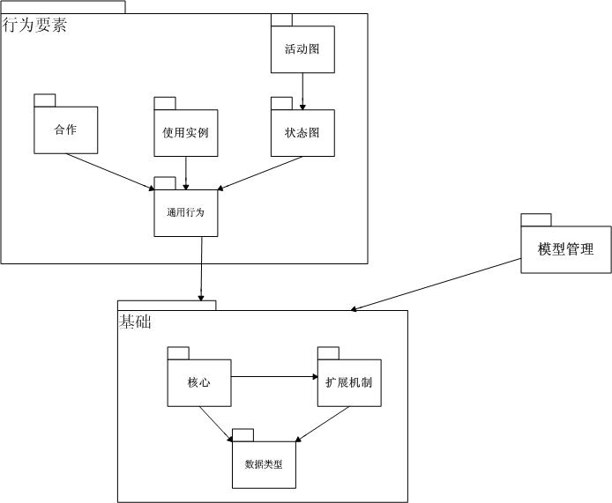
UML的成分从逻辑上按语义可分为基础、行为要素和模型管理三部分
广东工业大学计算机学院

Slide 25
⑴基础包：说明模型的静态结构，是语言的基础设施。
①核心包：说明基本概念和定义体系结构主干部分，为语言的其他部分服务，保证其他语言结构可以正确附加到UML体系中。
②扩展机制包：UML提供扩展机制，允许其用户精练它的语法和语义。
③说明语言的数据结构，相对较简单。
⑵行为元素包: 说明动态行为或动态模型。
广东工业大学计算机学院

Slide 26
①通用行为包：说明动态的行为要素所需的核心概念，提供支持其他行为要素的基础设施。
②合作包：说明使用模型元素完成某项任务的语境。需要参与者的结构性描述和通信模式的描述。
③使用实例包：用来定义一实体（如系统）的功能，而不必说明其内部结构。
④状态机包：定义有限状态迁移系统的离散行为。
⑤活动图包：这是状态机的一种扩充视图，定义针对过程建模使用的特殊状态机。
⑶模型管理包:目的是把模型元素组合成单元，也就是如何将模型元素组织成模型、包和子系统。
广东工业大学计算机学院

Slide 27
8.1.4 UML的基本元素
UML的基本元素是类、对象、操作、继承及结合关联等。
UML提供基本而共通的元素，并定义其词的含义，也让设计师基于这些基本元素，进一步定义新的元素及新的词的含义。
除了上述的类、继承等基本元素外，UML还提供了高级的元素，包括使用实例、设计式样及组封装等
广东工业大学计算机学院

Slide 28
8.1.5 UML的词别
词别概念在UML中发挥了极大的功能，它将含义相近的元素归为一群，同时也让设计师们可定义该词别的共同含义。
词别概念将具有相同责任的对象归纳为同一群，于是将模型里的对象分为许多词别，词别名称就成为赋有含义的词汇，可用来捕捉各对象的目的和行为。
广东工业大学计算机学院

Slide 29
8.2 UML的评价
8.2.1 UML成功的因素
1、统一行动产生的积极影响
2、UML具有比以往各种OO方法更丰富的表达能力
3、UML在语法和语义的定义方面所做的贡献
4、UML在标准化进程中所做的大量工作
广东工业大学计算机学院

Slide 30
8.2.2 UML能够起到的积极作用
UML是一个统一建模语言，它所能起到的作用是，使得软件系统建模所使用的概念和表示方法趋于统一。
UML的统一作用将首先在建模概念和表示法方面体现出明显的效果。
广东工业大学计算机学院

Slide 31
8.2.3 UML不能起到的作用
UML是一种建模语言而不是一种方法，不包含任何过程指导。仅有一种建模语言不能算做一种建模方法 。
1、UML不能起到一种建模方法的作用
2、UML也不能作为一种形式化需求描述语言使用
广东工业大学计算机学院

Slide 32
8.2.4 UML存在的缺点与问题
1、与四层元模型体系结构有关的问题
四层元模型体系结构被认为是定义复杂模型的精确语义所需的基础结构,有利于遂层细化地定义模型构造物的语义,并使得不同的OMG规范基于相同的元模型体系结构。它正确地反映了定义建模语言的语言（元-元模型层）,建模语言（元模型层）,应用系统型（模型层）和模型的实例（用户对象层）四个层次的关系。但是，UML存在以下问题：
广东工业大学计算机学院

Slide 33
1)混淆“模型”和“语言”两个概念
“模型”和“语言”个完全等价。但是在UML规范的表述中却在随意地混淆这两个概念。
第n+1层模型（Mn+1）和第n层模型（Mn）之间的关系，既被解释为Mn是Mn+1的一个实例，又被解释为Mn+1定义了一个描述Mn的语言。
广东工业大学计算机学院

Slide 34
2）元-元模型和元模型之间的问题
按照UML规范对四层元模型体系结构的阐述，“元-元模型定义了一个描述元模型的语言。”这个语言当然就是MOF和UML了。UML是一种建模语言，MOL是定义这种建模语言的语言。那么，MOF和UML之间的关系，正是元语言和被定义的目标语言之间的关系。但这里恰恰犯了元语言理论的一个大的忌讳——元语言所提供的符号不能出现在目标语言中。
广东工业大学计算机学院

Slide 35
3）体系结构层次上的混乱
UML在元模型层（M2）上即定义了类图、类、关联等概念，又定义了对象图、对象、链等概念。
同一个对象或同一个链，既可以用信息系统模型（M1），的元素定义出来，又可以用元模型（M1）中搀杂了大量应属于用户对象层（M0），的东西。这种混乱既是UML的理论缺陷，
广东工业大学计算机学院

Slide 36
2、 形式化方面的问题
1）对UML的每个包，UML规范使用一个或多个类图来表示其中的各种构造物以及它们之间的关系，然后用大量的自然语言文字进行解释.
2）自然语言描述显然表示形式化的，而类图则不能完整、准确地描述UML语法。
3）为定义UML的语法和语义，UML规则在真正能提提供给普通用户使用的建模概念之上进行了层层抽象。用户和读者感到复杂和难于理解
广东工业大学计算机学院

Slide 37
4）用一些尚无完整定义的概念来定义包括这些概念在内的更多的概念，而前一组概念的语义只有靠后一组概念被定义之后才能完整。
5）在四层元模型体系结构中位于元-元模型层的MOF实际上并没有起到一种对UML做形式化描述的元语言的作用。
广东工业大学计算机学院

Slide 38
3、 类图和对象图并存问题
a.按UML的本意，是想通过对象图给出比类图更详细的信息,例如实例的属性以及实例之间的关系。但实际上建模阶段并不能确定对象实例的属性值甚至编程阶段也不能确定，它们是在系统运行时不断变化的。
广东工业大学计算机学院

Slide 39
b.按UML的说法，对象图是由对象实例以及它们的关系构成的图，它还可以表现系统在某一特定时刻的快照。实际上，无论对个别对象实例的认识,还是对特定时刻系统状况的捕捉，都属于归纳活动的初始阶段。建模正式要通过对若干实例的归纳，通过抽象得到一般概念，从而形成系统模型，而不是描述作为归纳活动素材的个别实例和个别时刻的状况。
c.UML对象图的弊病不仅在于它的多余和无益，而且在于其理论上的缺陷和在实践中将引起的混乱。
广东工业大学计算机学院

Slide 40
4、协作图的问题
ＵＭＬ的动态建模式思想没有充分运用抽象，只是停留在对象实例的层次，而不是上升到类的层次去认识和描述系统的动态模型信息 .
UML的早期版本试图用一种语义很不完全的实例级协作图来描述协作。在抽象级别上是含糊的，而他表示的模型信息还不如用来表示更为清晰。
广东工业大学计算机学院

Slide 41
5 、复杂性的问题
1）. 双重表示
UML使用了一些语义相近的概念来表示同一种模型信息，这些信息在以往的大部分面对象方法中通常只需要用一种模型元就以表示。
2）．抽象程度不够
UML的一部分复杂性来自它没有很好地运用抽象原则。
广东工业大学计算机学院

Slide 42
3）．表现模型演化历史的元素
UML的某些复杂性来自它试图在一个模型中表现处于不同细节级别或演化阶级的历史信息。
4）．无实际用途的模型元素
UML还提供了一些没有实际用途的模型元素，UML试图用这些元素来解决一些实际上不存在的问题。
广东工业大学计算机学院

Slide 43
8.2.5 从U2P提案看UML的未来
特点。
1. 与UML1.x相比发生了很大变化
2. 对UML1.X的若干问题做出了改进
3. 复杂性没有降低
4. 超出面向对象的范畴
广东工业大学计算机学院

Slide 44
8.3 对象模型
所谓模型，是为理解事物而对事物做出的一种抽象，是对事物的一种无歧义的书面描述。模型由一组图示符号和规则组成，用来定义问题域中概念。
建立对象模型的表示方法包含下列符号：
（1）表示类的符号（应该既能表示属性又能表示服务）。
（2）表示对象（类实例）的符号。
（3）表示继承关系的符号。
（4）表示类和（或）对象间其他关系的符号。
广东工业大学计算机学院

Slide 45
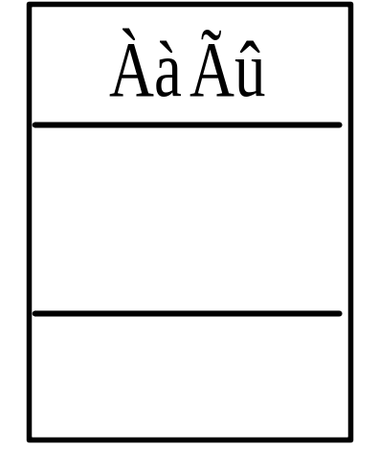
8.3.1 表示方法
1. 对象符号
类符号通常用来代表一个没有实例的抽象类。
图8-38 表示类的图形符号
广东工业大学计算机学院

Slide 46
2. 命名
命名时应该遵守以下几条准则：
（1）使用标准术语。
（2）使用具有确切含义的名词。
（3）必要时用名词短语作名字。
广东工业大学计算机学院

Slide 47
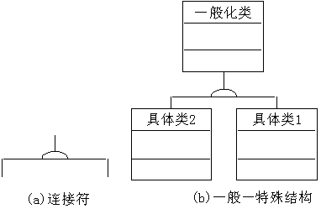
8.3.2 表示结构
1. 一般-特殊关系
一般-特殊关系反映了一个类与若干个互不相容的子类之间的分类关系。
图8-39 表示一般-特殊关系的符号
广东工业大学计算机学院

Slide 48
2. 整体-部分关系
整体-部分结构又称组装结构，用于描述系统中各类对象之间的组成关系，通过它可以看出某个类的对象以另外一些类的对象作为其组成部分。
广东工业大学计算机学院

Slide 49
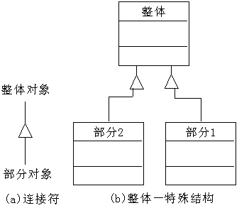
图8-40 表示整体-部分关系的图形符号
广东工业大学计算机学院

Slide 50
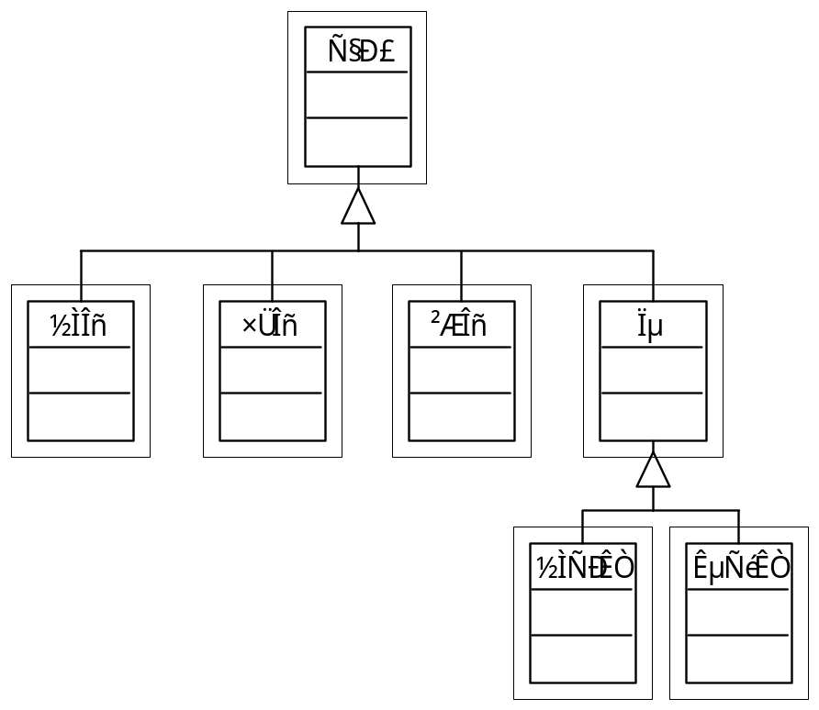
聚集树是多级组合关系的一种简化表示形式。
图8-41 学校结构的聚集树
广东工业大学计算机学院

Slide 51
3. 关联关系
通常把两类对象之间的二元关系再细分为一对一（1:1）、一对多（1:M）和多对多（M:N）三种基本类型，类型的划分依据参与关联的对角的数目。
8.3.3 例如：一家公司的对象模型，它表明，该公司有许多部门，部门名惟一地确定一个部门；每个部门由一名经理管理，也有的经理并不管理任何一个部门；每个部门生产多种产品，每种产品仅由一个部门生产。
广东工业大学计算机学院

Slide 52
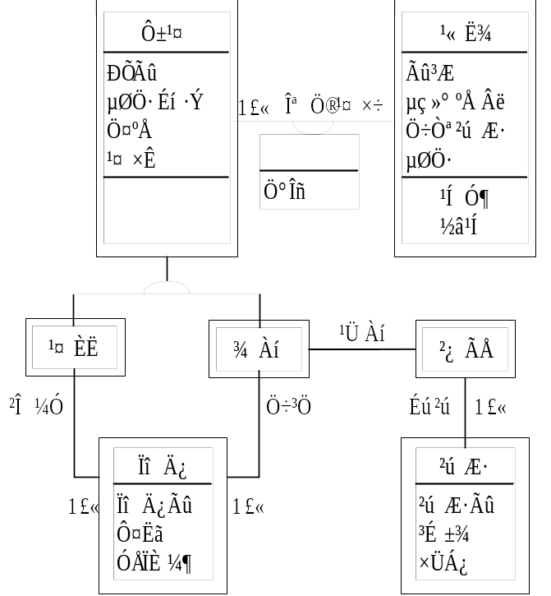
图8-42 公司的对象模型
广东工业大学计算机学院

Slide 53
8.4 动态模型
动态模型在许多其他类型的应用中十分有意义，诸如用户接口应用和控制应用方面
8.4.1 事件和状态
从一个对象到另一个对象的单个触发称为事件，事件的响应取决于对象接受该事件的状态，并且包含了状态的改变，或者是另一事件回送到原发送者，或者另一事件发送到第三方对象。
广东工业大学计算机学院

Slide 54
1 事件
事件是发生在某一个时间点的一件事，诸如，用户按下左边按钮，或者某次航班从北京出发。
2 脚本和事件轨迹
脚本是系统一个特定执行期间所发生的事件序列。脚本的范围是可以变化的；它可以包括系统中所有的事件，也可以仅包括紧密接触到的这些事件，或者用系统中某个对象产生的事件。
广东工业大学计算机学院

Slide 55
3 状态
状态是对象的属性值和链接的一种抽象。根据影响对象总的行为的性质，一系列组合在一起是一个状态。
状态有持续性，它占有一个时间间隔。一个状态通常与满足某些条件的对象的值有关 。
一个状态能用不同的方法表示它的特征。如图8-24所示是钟的“闹铃”状态的各种特征表述。
广东工业大学计算机学院

Slide 56
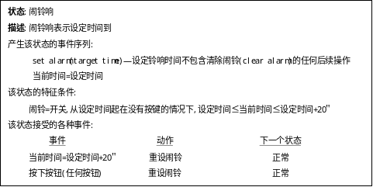
图8-24 钟的“闹铃”状态
广东工业大学计算机学院

Slide 57
4 状态图
状态图是这样一种图，其结点表示状态，用方向弧和标明事件名表示变迁。一个状态画成矩形圆角框并含有可选的名字，变迁用从接受状态到目标状态的箭头表示，在箭头上标明产生变迁的事件名，所有脱离某一状态的变迁必对应不同的事件。
状态图详细说明了由事件序列引起的状态序列。
如图8-25所示描述了电话线行为的一个状态图
广东工业大学计算机学院

Slide 58
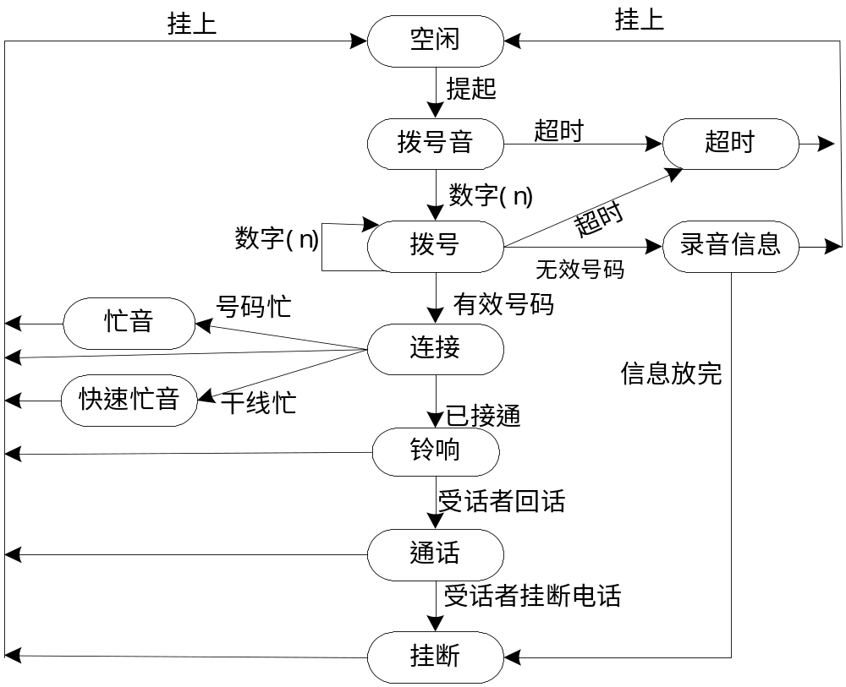
图8-25 电话线行为的一个状态图
广东工业大学计算机学院

Slide 59
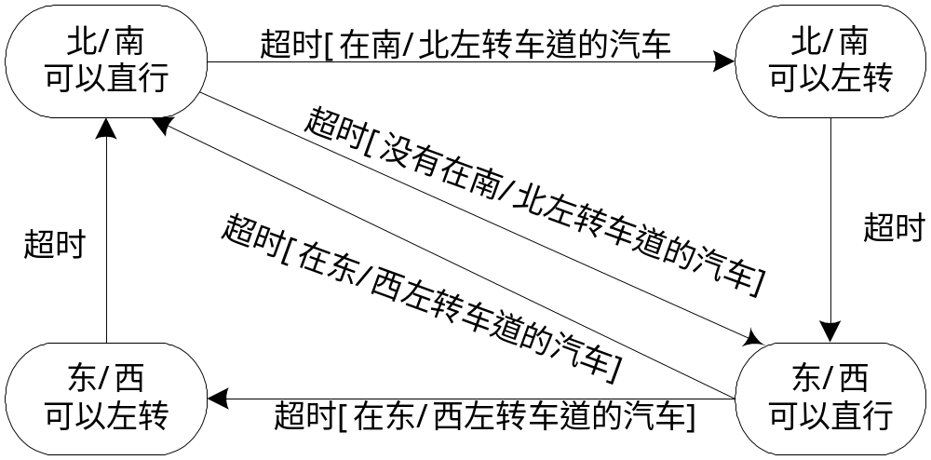
5 条件
条件是对象值的一个布尔函数，诸如“温度在零度以下”。条件在一段时间区间内有效。
图8-26 警戒变迁的十字路口交通指示灯的状态图
广东工业大学计算机学院

Slide 60
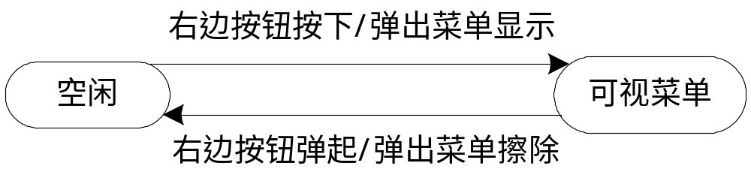
8.4.2 操作
1 控制操作
一个对象的行为描述必须指出在事件的响应中该对象做些什么。在响应所对应的状态和事件过程中，完全依附于状态和变迁的操作。
图8-27 工作站上弹出菜单的状太图
广东工业大学计算机学院

Slide 61
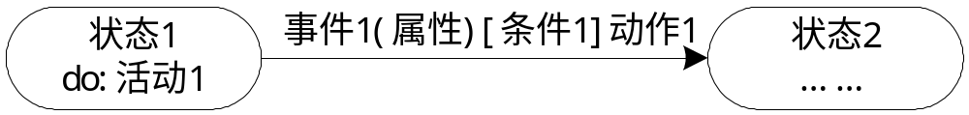
2 操作的状态图小结
图8-28 非结构化的状态图
广东工业大学计算机学院

Slide 62
8.4.3 嵌套状态图
状态图完全可以构造复杂系统的精确描述。构造状态机制的方式与构造对象的方式类似：概括和聚合。
概括等价于扩展嵌套活动。它允许对活动作高层描述，然后再在低层进行扩充添加细节，这类似于嵌套过程调用。
广东工业大学计算机学院

Slide 63
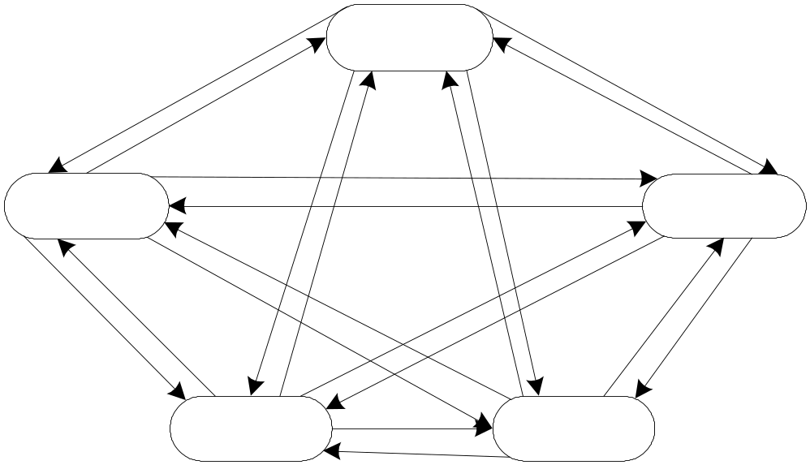
1 平状态图问题
图8-29 状态图
广东工业大学计算机学院

Slide 64
2 嵌套状态图
状态的活动能扩展成低层状态图，每个状态表示该活动的一步。嵌套活动是单步的有输入输出变迁的状态图，类似于子程序
广东工业大学计算机学院

Slide 65
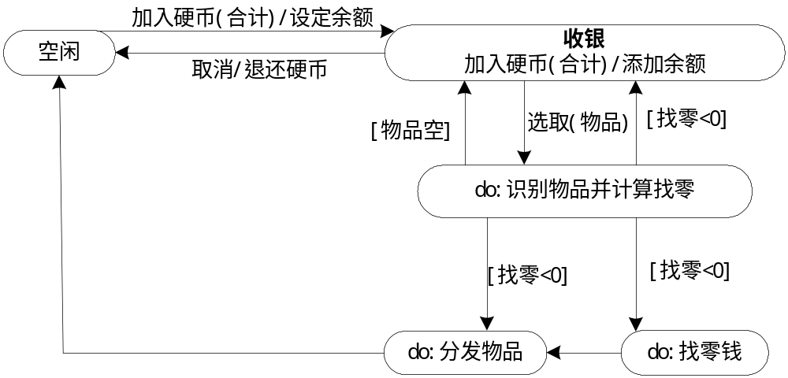
图8-30 自动售货机的顶层模型
广东工业大学计算机学院

Slide 66
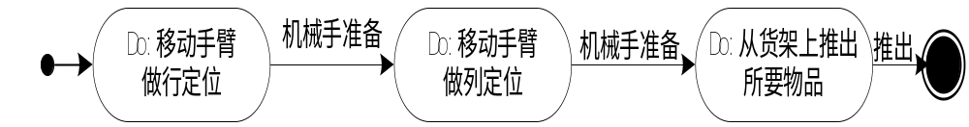
图8-31 分发物品的子图
广东工业大学计算机学院

Slide 67
3 状态概括
嵌套状态图实际上是状态的一种概括形式，概括是“或”的关系。
广东工业大学计算机学院

Slide 68
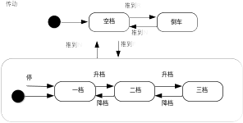
图8-32 自动驾驶装置的状态图
广东工业大学计算机学院

Slide 69
4 事件概括
事件能组织成具有事件属性的继承概括层次体系结构。
广东工业大学计算机学院

Slide 70
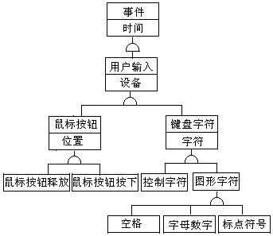
图8-33 工作站输入事件树的一部分
广东工业大学计算机学院

Slide 71
8.4.4 实践技巧
（1）仅对有意义的动态行为的对象类构造状态图，并不是所有对象类都需要一个状态模型。例如，数据库应用中就不需要动态模型，典型的数据库应用占主导地位的是存储和检索。
广东工业大学计算机学院

Slide 72
（2）对各种不同状态图的共享事件作一致性检查，以确保整个动态模型的正确性。
（3）使用脚本可以帮助读者开始构造状态图的处理。
（4）当定义一个状态时，只考虑其相关属性。在对象模型中，并不是表示的所有属性都需要使用状态模型的。
广东工业大学计算机学院

Slide 73
（5）当决定事件和状态的粒度时，应首先考虑应用的需要。
（6）应明确活动和动作之间的应用区别。活动发生有一定的时间区段，而动作相对于应用时间来说是瞬间的。
（7）当一个状态有多个输入变迁，而且所有变迁都产生了相同的动作时，则将动作置于状态框中，用进入（Entry）事件替代列出变迁弧上的动作，退出（Exit）事件也作同样处理。
广东工业大学计算机学院

Slide 74
（8）当多个状态有同样应用处理时，应使用嵌套状态。
（9）大多数并发处理出现在对象聚合中，并且不需要在状态图中显式表达出来。使用复合状态来说明单个对象行为的独立方面。
广东工业大学计算机学院

Slide 75
（10）尽量使用子类状态图，并独立于它们的超类状态图。子类状态图应当集中在那些对超类来说独一无二的属性上。
（11）注意在状态图中的不必要的竞争条件。当一个状态能从多个对象接收事件时，可能出现竞争条件。
广东工业大学计算机学院

Slide 76
8.5 功能模型
功能模型描述系统内的计算。它和对象模型、动态模型共同构成系统模型结构的三大支柱。功能模型说明发生了什么，动态模型说明什么时候发生，而对象模型说明对象本身是什么。
8.5.1 数据流图
数据流图包含了以下处理：数据转换的处理，转移数据的数据流，产生和使用数据的施动者（Actor）对象以及数据存储（Data Store）对象。
广东工业大学计算机学院

Slide 77
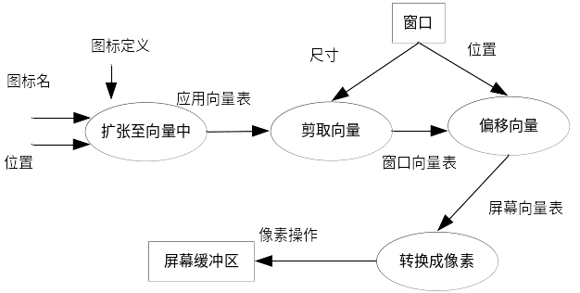
图8-54 图标的显示数据流
广东工业大学计算机学院

Slide 78
8.5.2 指定的操作
数据流图中的处理最终必须用对象上的操作来实现。
每种操作可以指定为不同的方式，包括以下几种：
（1）数学函数（如三角几何函数）。
（2）小型有限集合的输入/输出值表（如枚举）。
（3）根据输入方程指定输出。
广东工业大学计算机学院

Slide 79
（4）前置或后置条件（公理定义）。
（5）决策表。
（6）伪码。
（7）自然语言。
一个操作的详细说明包括署名和变换。
操作的外部说明只描述了操作之外的可视变化。
广东工业大学计算机学院

Slide 80
主要的操作分为以下三大类：
（1）查询。
（2）动作。
（3）活动。
广东工业大学计算机学院

Slide 81
8.5.3 约束
约束表示两个对象在相同时间的关系（诸如频率和波长），或者表示同样对象在不同时间的不同值的关系（诸如股份公司已发行的股份额）。
广东工业大学计算机学院

Slide 82
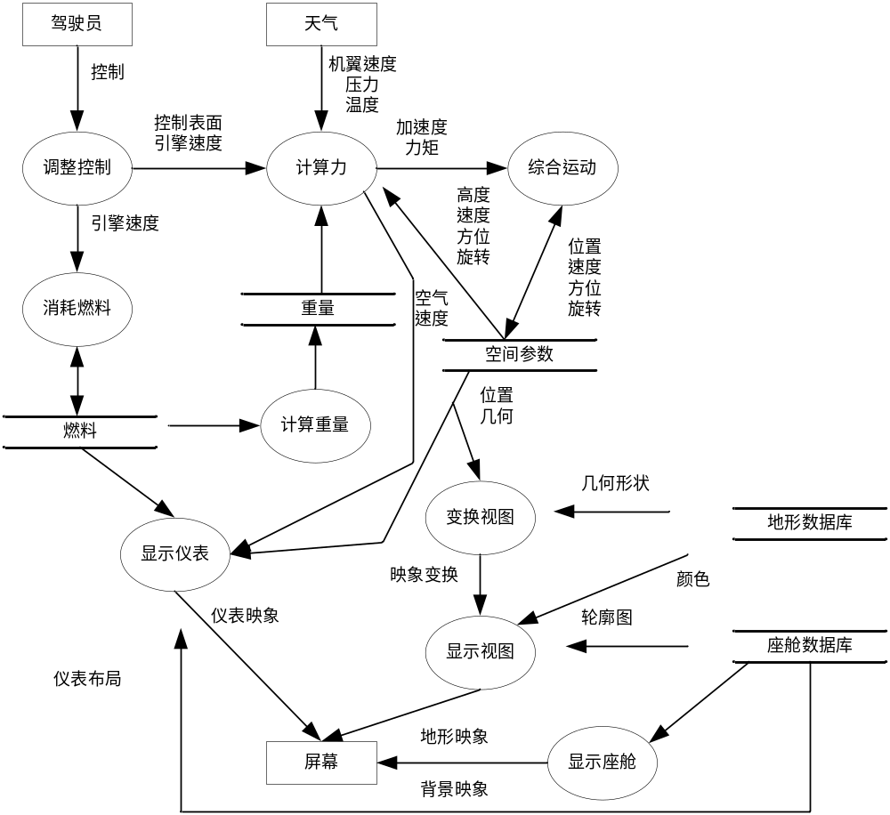
8.5.4 功能模型的实例（飞行模拟机装置）
广东工业大学计算机学院

Slide 83
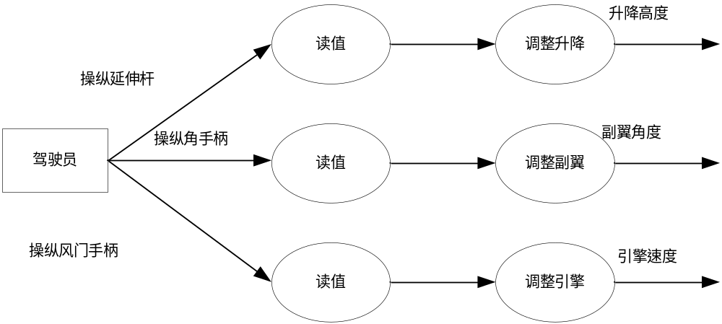
调整控制处理的扩充如图8-36所示，
图8-36 调整控制处理的扩充
广东工业大学计算机学院

Slide 84
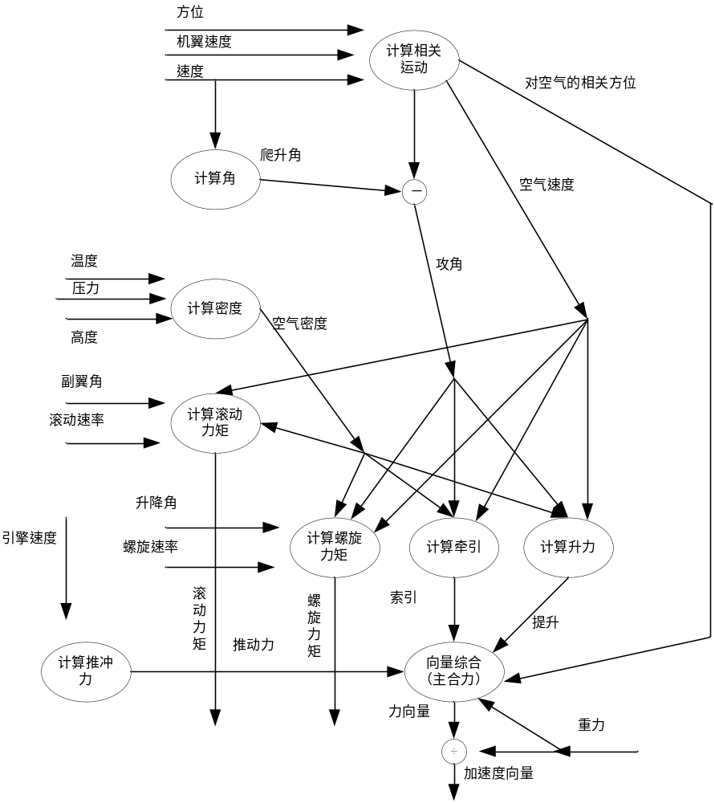
广东工业大学计算机学院

Slide 85
8.5.5 功能模型与对象模型和动态模型的关系
功能模型表示了系统“必须要做什么”。底层（相当于叶子部分）处理是在对象上操作。对象模型表示“执行者”——对象本身，每个处理是用某个对象的方法来实现的。
动态模型表示了被执行的那个操作的序列，每个序列用某个方法内的顺序语句、循环语句交替来实现。三种模型在方法的实现中是组合在一起的，功能模型是方法的指南。
广东工业大学计算机学院

Slide 86
广东工业大学计算机学院

Slide 87
谢谢
广东工业大学计算机学院

